Slide 1




PHÒNG GD&ĐT QUẬN LONG BIÊN
TRƯỜNG MẦM NON GIANG BIÊN
Lĩnh vực: Phát triển ngôn ngữ
Chủ đề: Bản thân
Thơ: Tâm sự của cái mũi
Người dạy: Lê Thị Huệ
Lớp: MGB C2

Slide 2
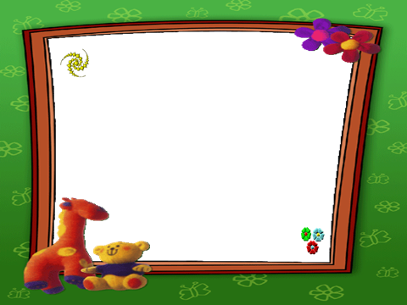

* Hoạt động 1:
Cùng bé quan sát

Slide 3

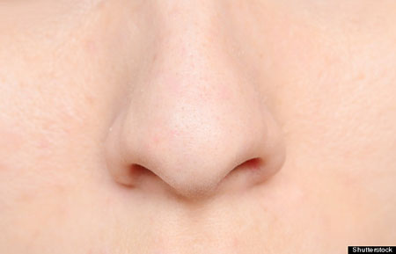
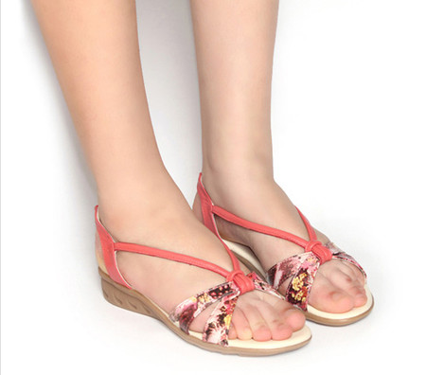

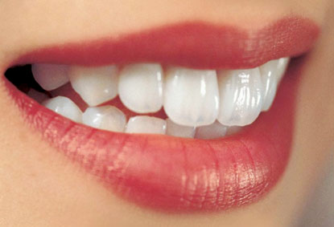
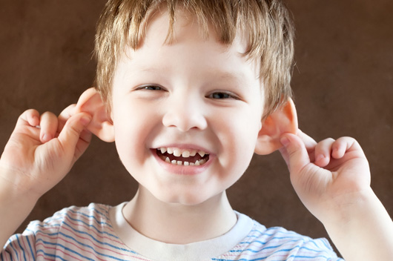

Slide 4
Nhô cao giữa mặt một mình
Hít thở rất giỏi lại tinh ngửi mùi
Cái mũi

Slide 5

* Hoạt động 2:
Cùng bé đọc thơ
Bài thơ: Tâm sự của cái mũi
Tác giả: Phạm Hổ

Slide 6



Tôi là chiếc mũi xinh
Giúp bạn biết bao điều

Slide 7
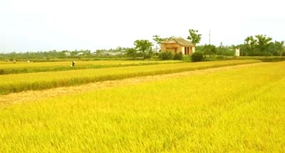


Ngửi hương thơm của lúa

Slide 8
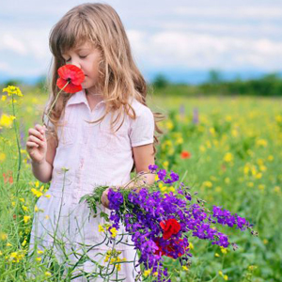

Hương ngạt ngào của hoa

Slide 9

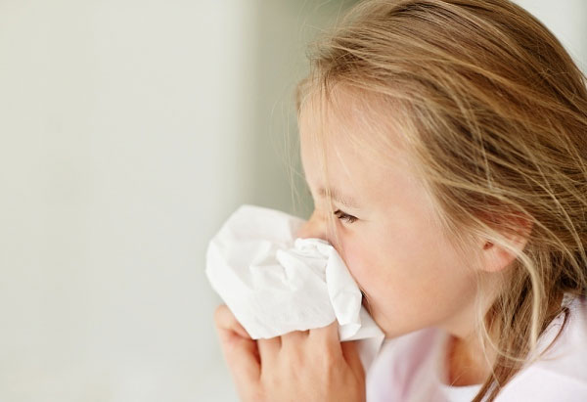
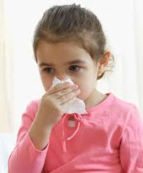
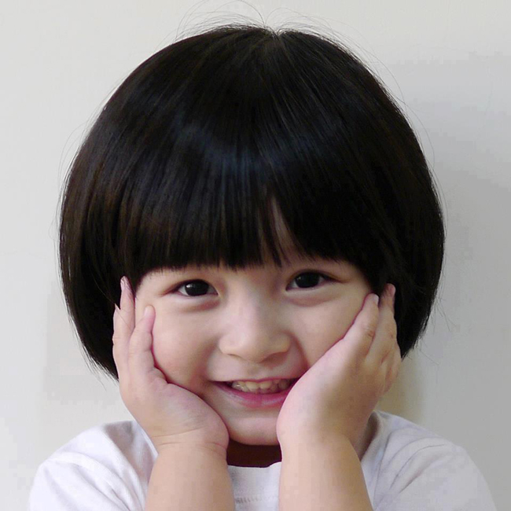

Như vậy đã hết đâu
Giúp bạn thở nữa đấy
Chúng ta cùng giữ sạch
Để chiếc mũi thêm xinh

Slide 10
Câu hỏi đàm thoại:

Slide 11
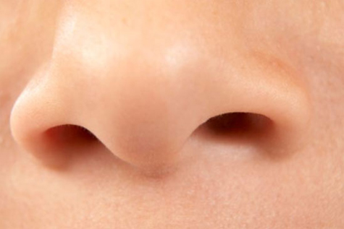
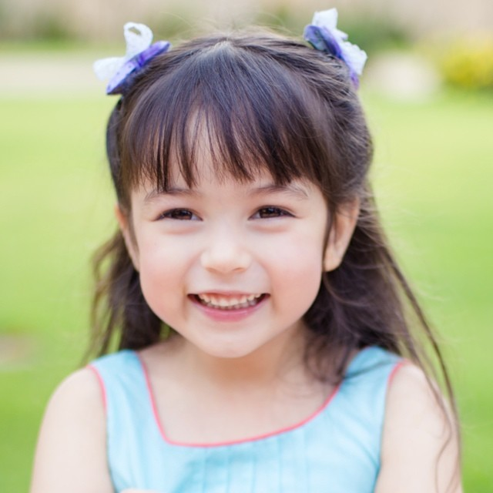
Bài thơ đã nói về điều gì?
Mũi có tác dụng gì?

Slide 12
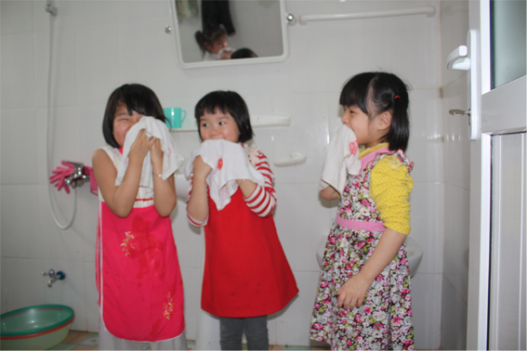
Chúng mình phải làm gì để mũi luôn sạch sẽ?

Slide 13

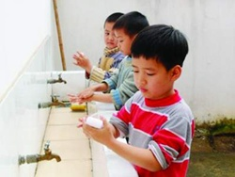
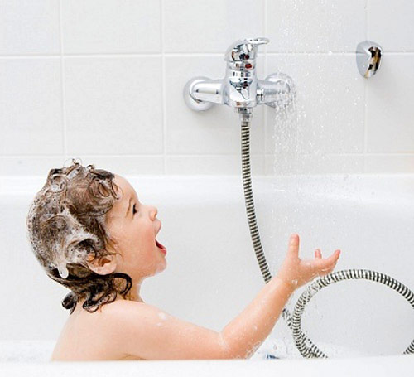
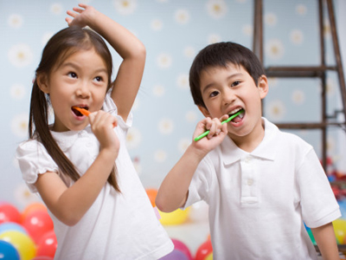
Ngoài vệ sinh mũi chúng mình còn phải làm gì để cơ thể luôn sạch sẽ và khỏe mạnh?

Slide 14
Trẻ đọc thơ
- Trẻ đọc thơ theo tổ
- Trẻ đọc thơ theo nhóm
- Cá nhân trẻ đọc.

Slide 15

Hoạt động 3:
Dán các bộ phận trên cơ thể

Slide 16

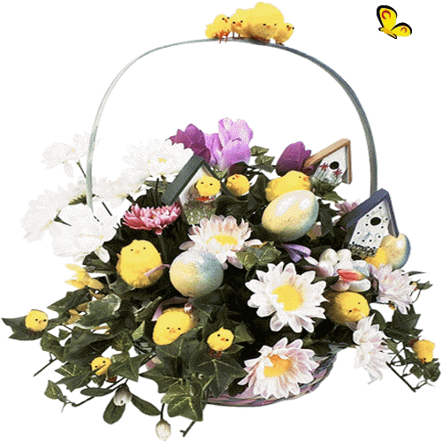

Chào các bé
Dõng

